Slide 1
VIPAVSKA DOLINA

Slide 2
Lega
Na severu Trnovski gozd
Na jugu Kras
Na vzhodu Nanos
Reka Vipava
Notes:
Vstavite zemljevid vaše države

Slide 3
Relief in kamninska zgradba
V Terciarju poplavljena
Prevladujejo sedimentne kamnine
V zgornjem delu ravna v spodnjem pa bolj razgibana
Notes:
Vstavite sliko ene od zemljepisnih zanimivosti v vaši državi.

Slide 4
Podnebje
Nižje temperature kot ob morju
Omiljeno submediteransko podnebje
2000mm padavin letno
Značilna burja
Notes:
Vstavite sliko, ki ponazarja en letni čas v vaši državi.

Slide 5
Rastlinstvo in živalstvo
Prevladujejo bukev, jelka in črni gaber.
Notes:
Vstavite sliko živali in/ali rastline, ki jo lahko najdemo v vaši državi.

Slide 6
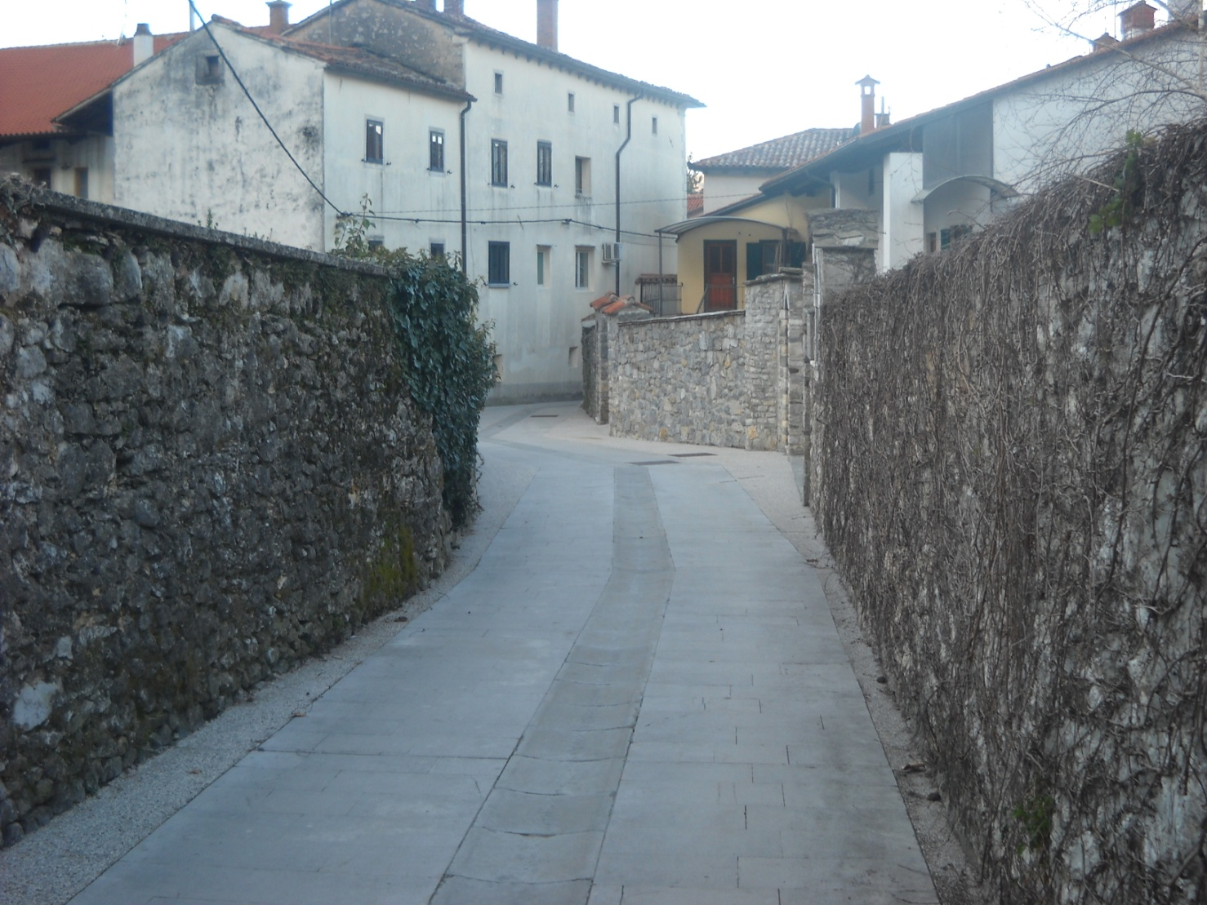
Prebivalstvo
Poseljena že v bronasti dobi
63.052 prebivalcev
Notes:
Na časovno premico dodajte zgodovinske prelomnice v vaši državi.

Slide 7
Kmetijstvo
Prevladujeta sadjarstvo in vinogradništvo
Fructal letos ne bo odkupil Vipavskih breskev
Notes:
Vstavite sliko, ki prikazuje neko vašo navado ali tradicijo.

Slide 8
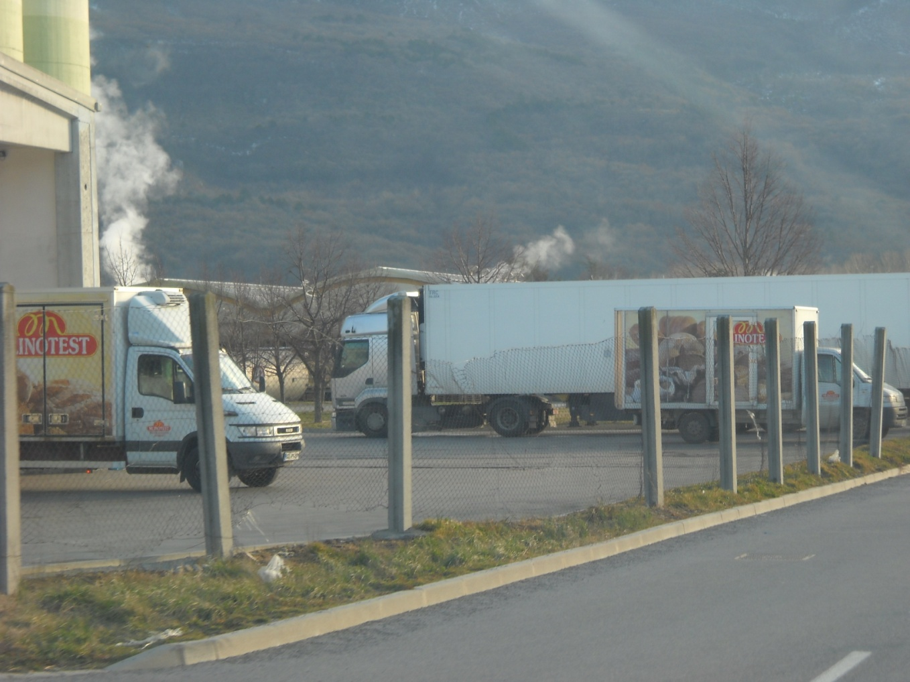
Industrija
Včasih pomembno opekarstvo
Danes se krepi podjetništvo
Notes:
Vstavite sliko vodje vaše države.

Slide 9
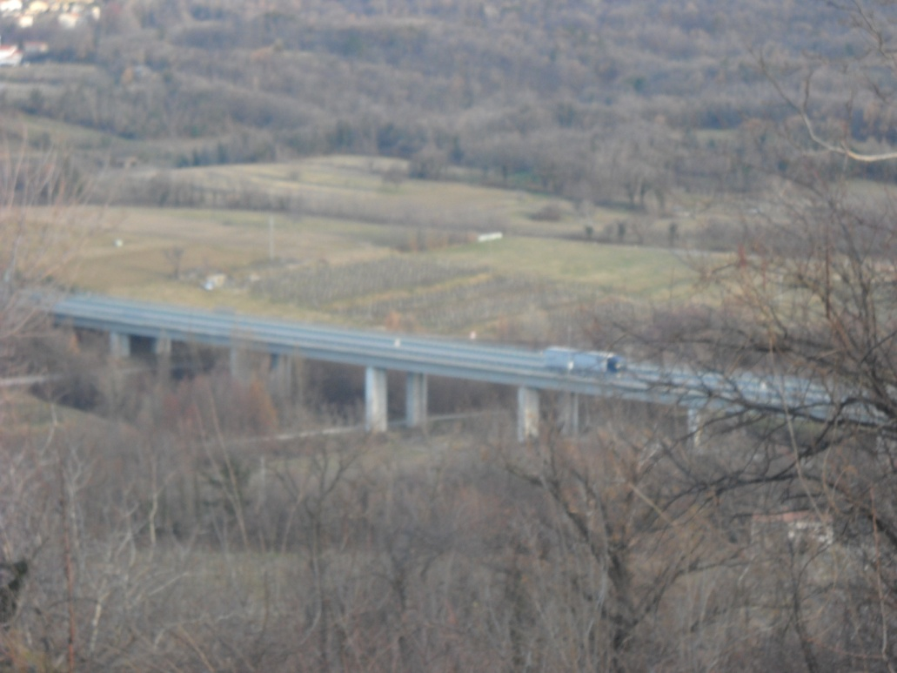
Promet
Tu poteka cestna povezava v severno Italijo
Slabo izkoriščeno železniško omrežje
Notes:
Vstavite sliko, ki prikazuje neko gospodarsko Vstavite sliko, ki prikazuje neko gospodarsko.

Slide 10
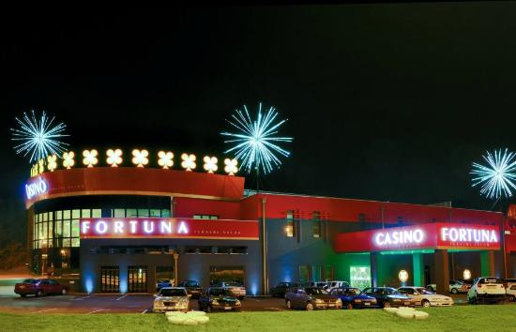
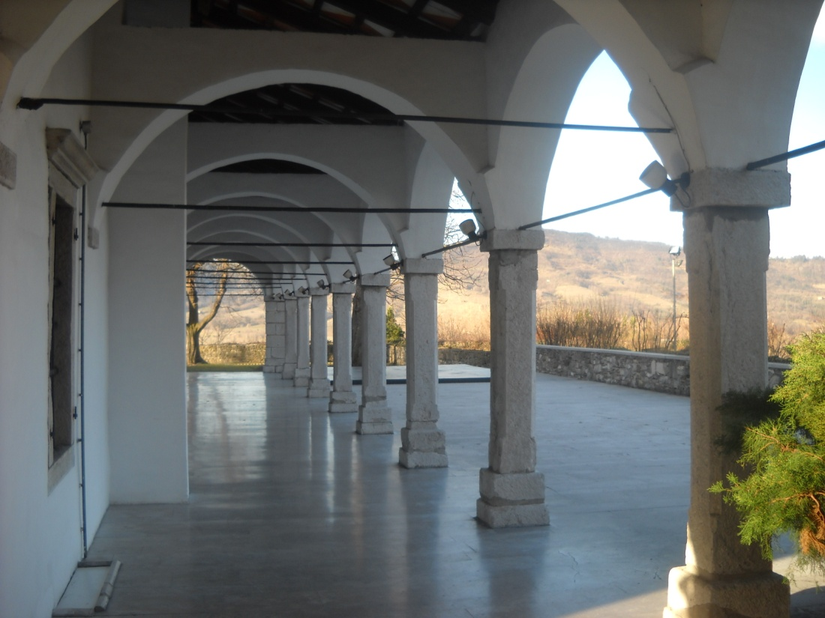
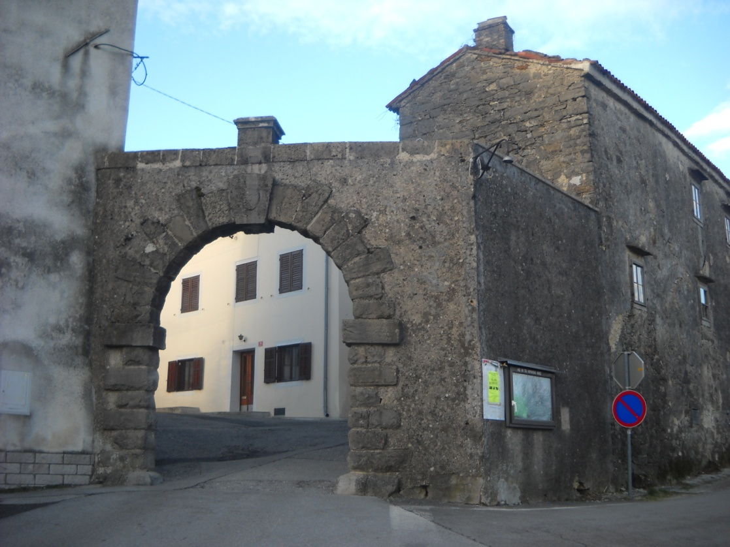
Turizem
Igralništvo
Bogata zgodovinska in naravna dediščina
Notes:
Vstavite sliko ene od turističnih zanimivosti v vaši državi.

Slide 11
Viri in literatura
Kmecl, zakladi Slovenije, Cankarjeva založba, Ljubljana 1979: stran: 265-271
Krušič, Slovenija turistični vodnik, Mladinska knjiga, Ljubljana1995: stran: 161-170, 455-462
http://www.vipava.si/index.php
http://www.youtube.com/watch?v=qav6zyL9p50
http://www.youtube.com/watch?v=jN4hE-hCcnU
http://www.nova-gorica.si/
http://www.novagorica-turizem.com/
http://www.24ur.com/fructal-letos-ne-bo-odkupoval-breskev.html
http://www2.arnes.si/~ljzotks2/gzm/dokumenti/literatura.html

